Slide 1


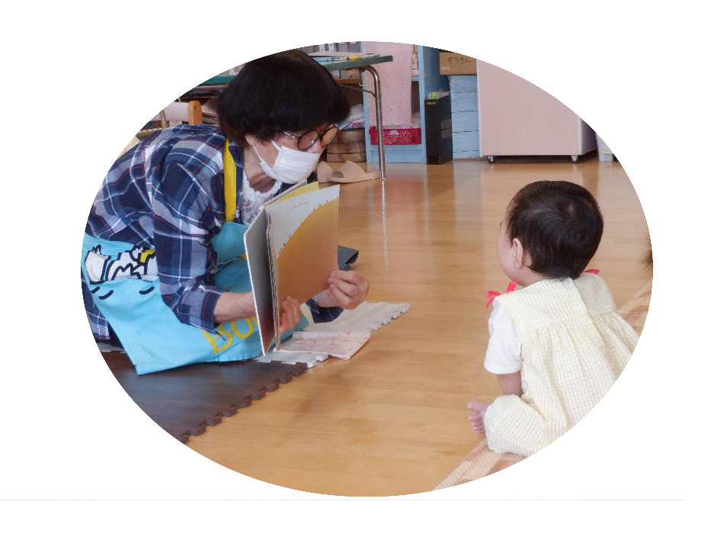



国頭村
ブックスタート
『対象者』
・国頭村在住で、ブックスタート開催日を
基準に満１歳未満の乳児とその保護者
『実施場所』
・子育て支援センターゆっくいな
（くにがみこども園隣接の建物）
『開催期日』
・令和５年６月より、隔月第３水曜日開催！
6月21日(水)・8月16日(水)
10月18日(水)・12月20日(水)
2月21日(水) いずれも10時より開催！
『プレゼントするもの』
・ブックスタートパック
（絵本１冊、パンフレット等）
『持ち物』
・母子健康手帳
※国頭村発行でない母子健康手帳をお持
ちの方は、保険証などの国頭村在住を
証明できるものが必要です。
●ブックスタートのお申込は・●
国頭村教育委員会
0980-41-2255
ブックスタート担当者 まで
※子育て支援センター「ゆっくいな」でもお申込みが出来ます！

